Slide 1


Slide 2
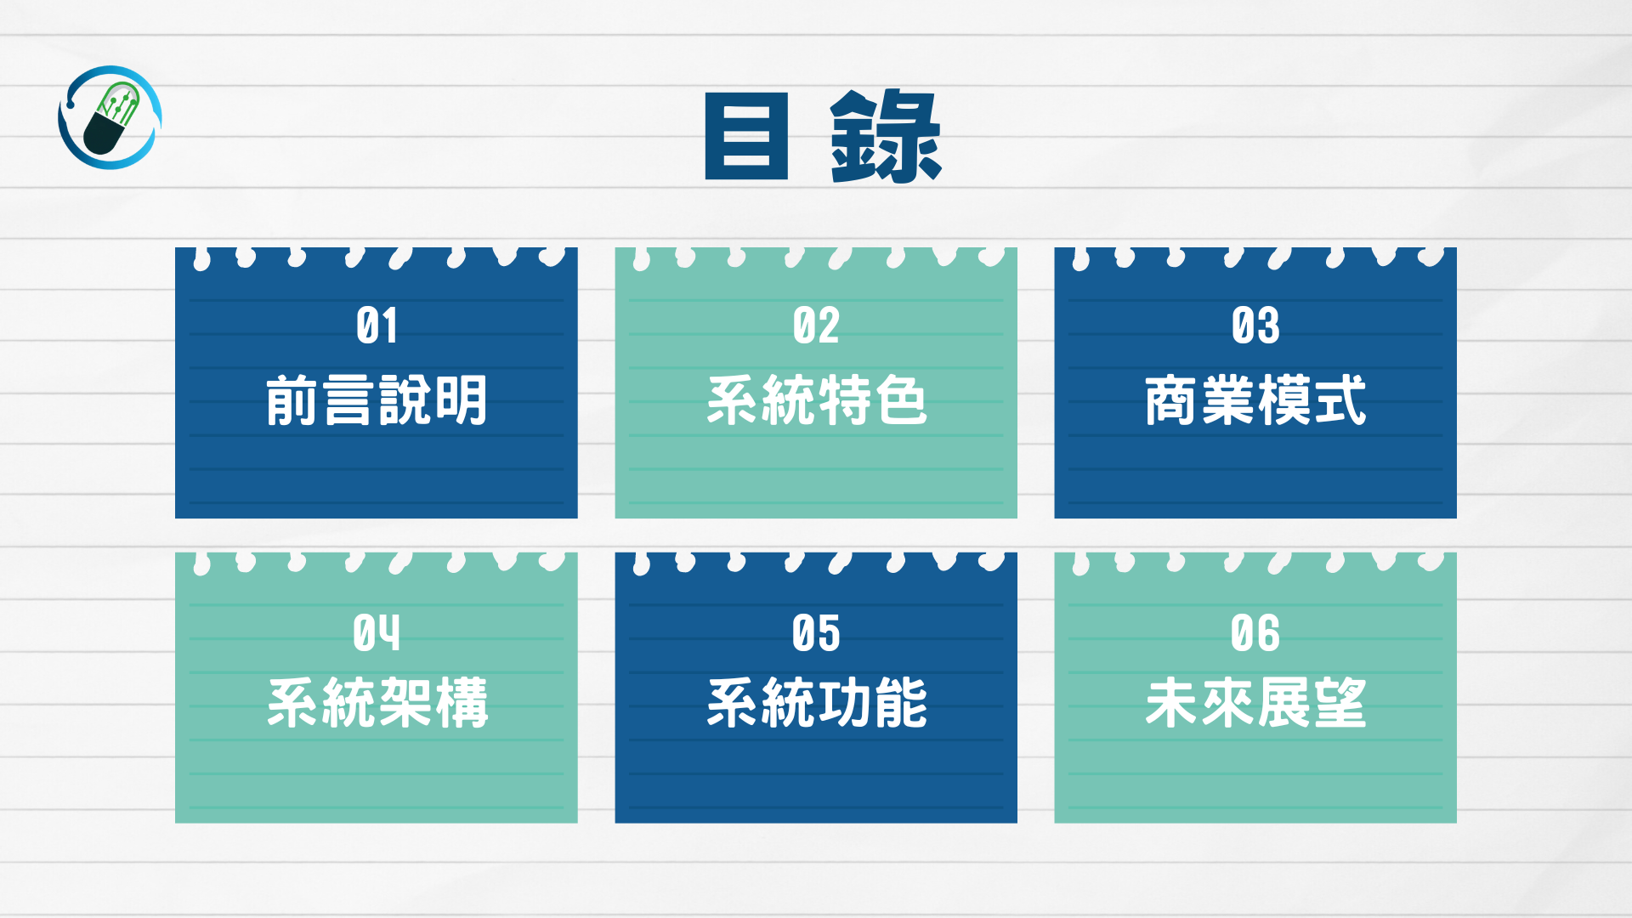

Slide 3


前言說明
1
系統動機 | 系統目的
Section

Slide 4
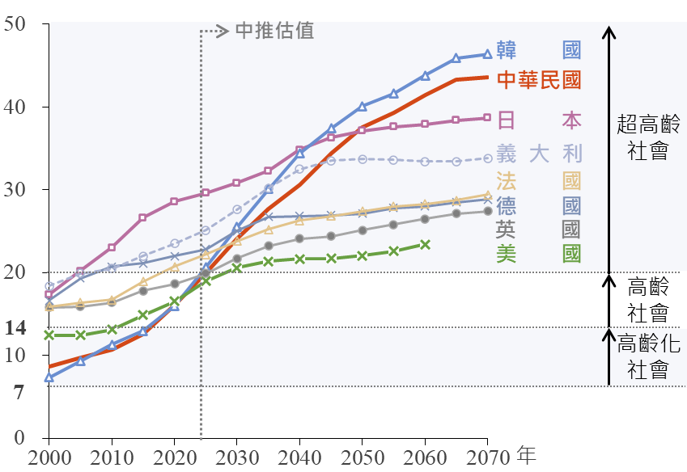









前言說明
報告人：柏安
$$$$
系統動機
系統目的
百分比
2022年(實際值)
2070年(推估值)
美 國
17.3
23.4
(2060年)
(依2022年數據由低→高排序)
中華民國
17.6
43.6
韓 國
17.7
46.4
英 國
18.7
(2021年)
27.4
法 國
21.0
(2021年)
29.4
超高齡社會 20%
德 國
22.1
(2021年)
28.8
義 大 利
23.8
(2021年)
33.8
日 本
29.0
38.7
我國2018年步入高齡社會(人口14%為65歲以上之老年人口)，預計明年進入超高齡社會(人口20%為65歲以上之老年人口)
由上表格可看出各高度發展國家也同樣面臨人口結構老化的問題；同時老化也意味著勞動力的下降
圖表來源：行政院國家發展委員會

Slide 5
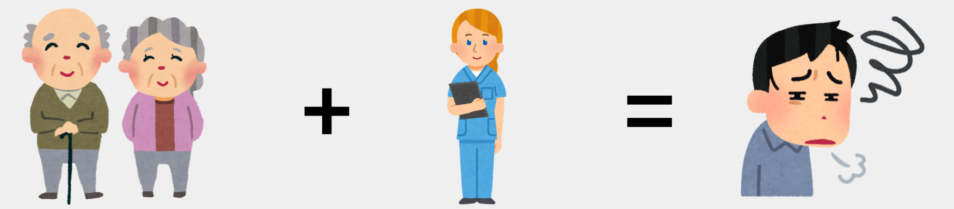
前言說明
報告人：柏安
$$$$
系統動機
系統目的
銀髮族
人口增加
照護者勞動力
不足支應需求
照護者
壓力大
也間接影響到銀髮族的照護品質

Slide 6
前言說明
報告人：柏安
$$$$
系統動機
系統目的
透過系統功能來增加日照中心的照護效率
1
提升銀髮族的照護與提升其生活品質
2
+
+
減少銀髮族對醫療保健與照顧服務的壓力
3
銀髮族對於社會連接的問題以及其心理健康問題
4

Slide 7

系統特色
2
虛擬人 | 運送車 | LineBot | 後台系統
Section

Slide 8
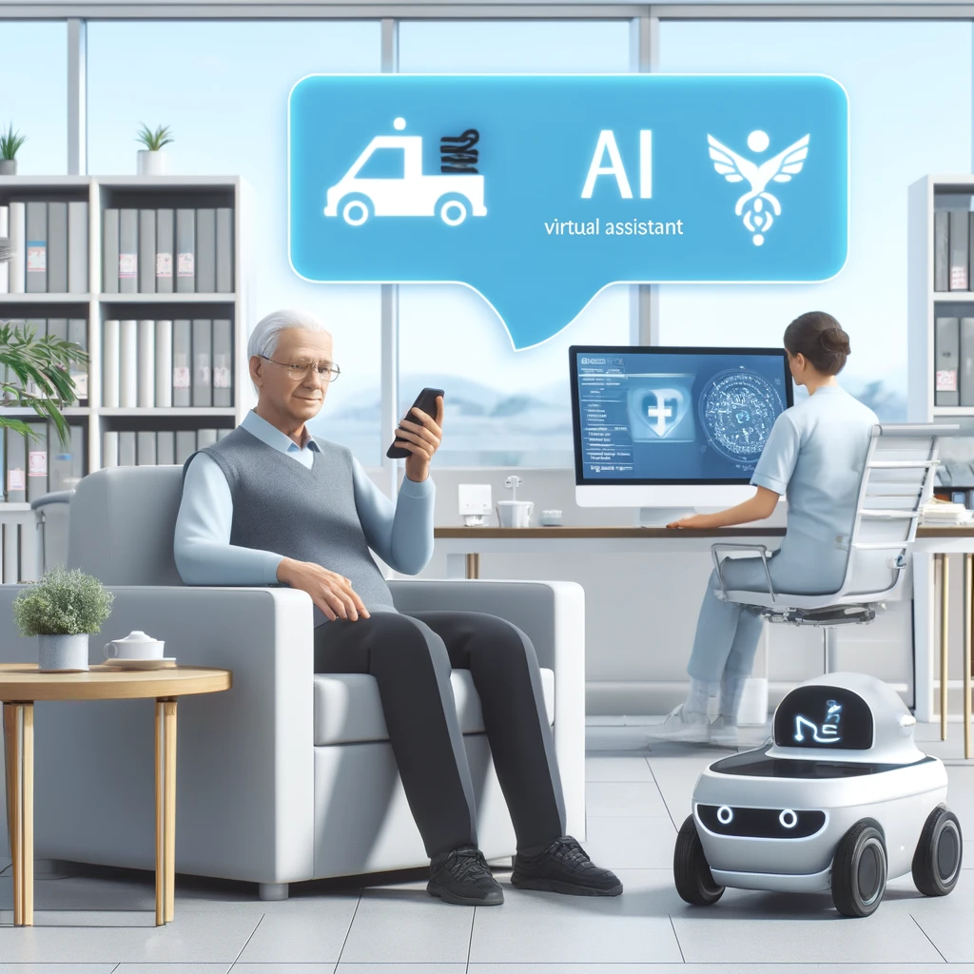
系統特色
報告人：政翰
$$$$
虛擬人
硬體設備
LineBot
後台系統
系統使用示意圖
照護者使用功能
照護者透過後台系統管理被照護者資料、管理進銷存、管理藥品運送
被照護者使用服務
被照護者用手機於LineBOT 中點餐、使用虛擬人服務進行點餐
無人運送車服務
由負責送餐之照護者來控制無人運送車送餐點或藥品給被照護者

Slide 9
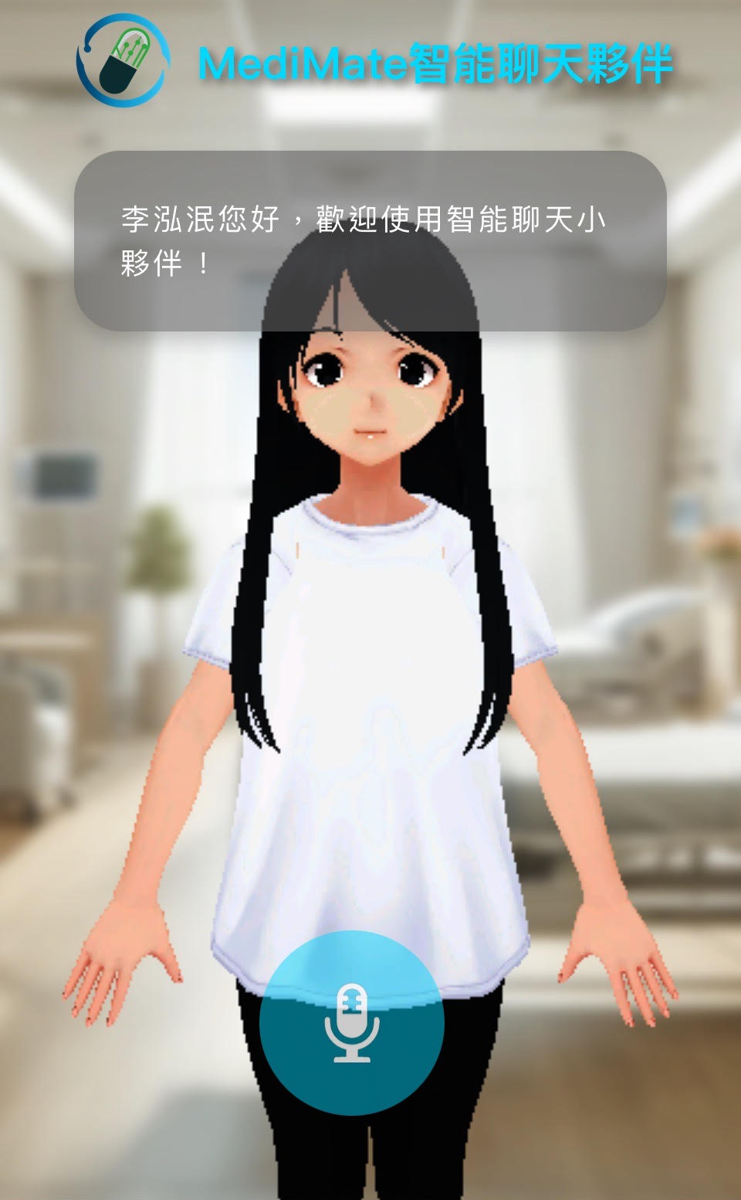
系統特色
報告人：政翰
$$$$
虛擬人
硬體設備
LineBot
後台系統
隨時可用
只要有網路就可以做到隨時陪伴
多樣輸入
除了文字，亦可用語音進行對話
有來有往
收到照護者訊息後，由Open AI回應，並搭配動作及聲音進行回覆
未來拓展性
未來我們打算增加動畫、換臉、情緒分析等

Slide 10
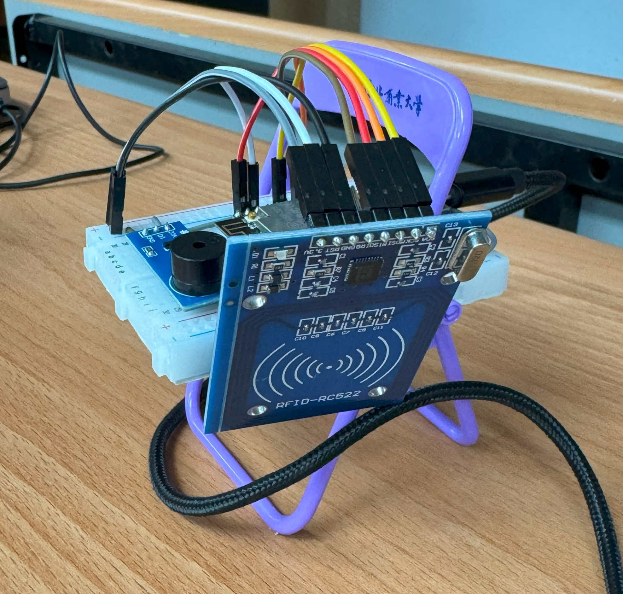
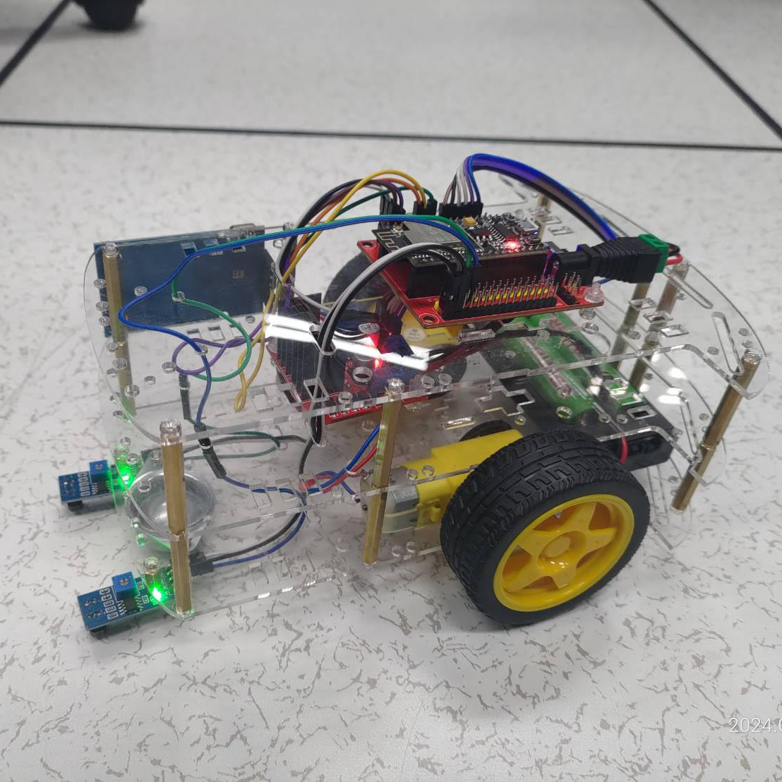
系統特色
報告人：政翰
$$$$
虛擬人
硬體設備
LineBot
後台系統
無人運送車
優點與考量
無須照護者運送餐點，減少人力成本的問題
若有流行病時，可減少交叉感染風險
未來嘗試追蹤運送車的位置，以及增加維護便利性
卡片綁定設備
透過RFID並以身分進行卡片綁定
利用感應裝置來控制車輛行駛狀態
運送車初步模型

Slide 11

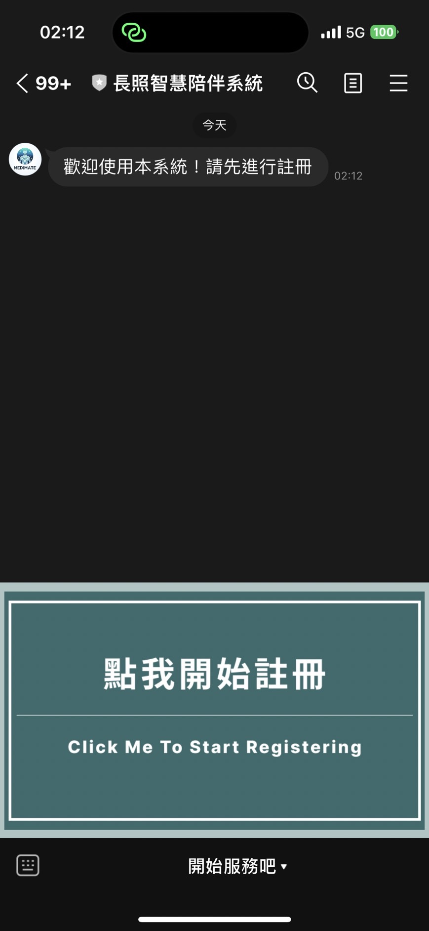
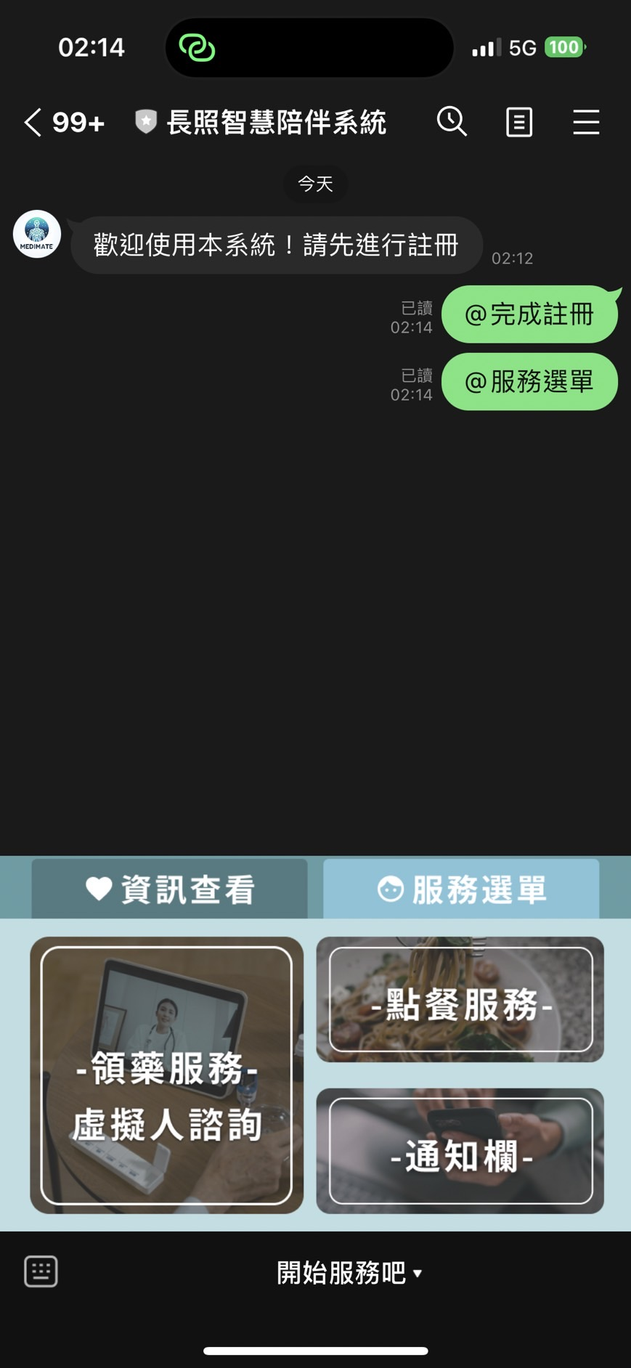
系統特色
報告人：政翰
$$$$
$$$$
虛擬人
硬體設備
LineBot
後台系統
服務彙整
將我們的服務彙整到人人都有的LINE
虛擬人
可以由此進入與虛擬人進行聊天
點餐功能
被照護者可利用LINE Bot來進行點餐
通知欄位
可以透過通知欄來查看照護者發送的訊息

Slide 12
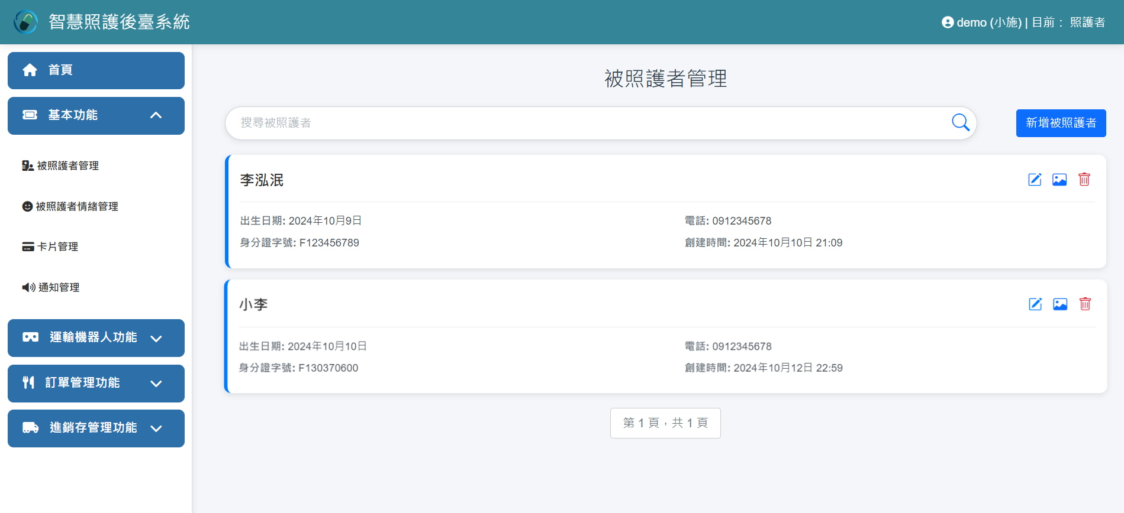
系統特色
報告人：政翰
$$$$
$$$$
虛擬人
硬體設備
LineBot
後台系統
不同身分會有不同的功能可供後台的使用者使用

Slide 13

商業模式
3
Section

Slide 14

商業模式
報告人：政翰
$$$$
期程規劃
短期
中期
長期
與相關機構合作
提供機構試用版以獲取更多回饋
透過短期試用之回饋，改善系統開發功能
設計獲利模式
增加虛擬人之功能與分析項目
與長照機構合作，並實際使用
開拓更多市場可能

Slide 15

系統架構
4
Section

Slide 16











系統架構
報告人：泓泯
$$$$
使用工具
架構圖
主要框架
擴展套件
第三方服務
硬體開發
伺服器

Slide 17

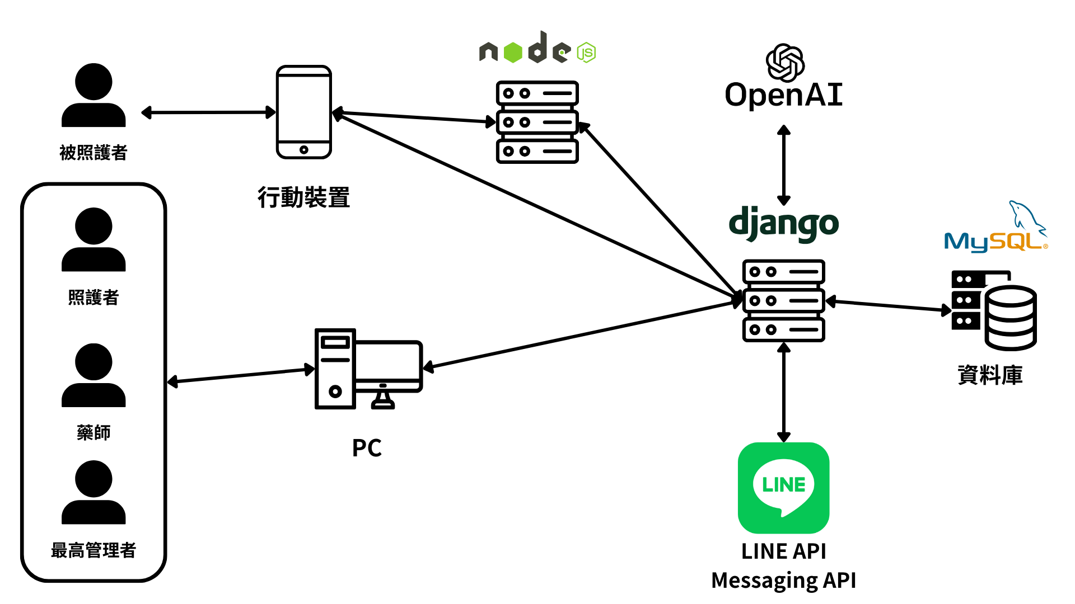
系統架構
報告人：泓泯
$$$$
使用工具
架構圖
後端
進行點餐、
與虛擬人互動
前端
前台虛擬人
第三方
API
API
點餐功能
請求
照護系統後台
API
管理被照護者、無人車
與餐點進銷存

Slide 18

系統功能
5
前台功能 | 後台功能
Section

Slide 19
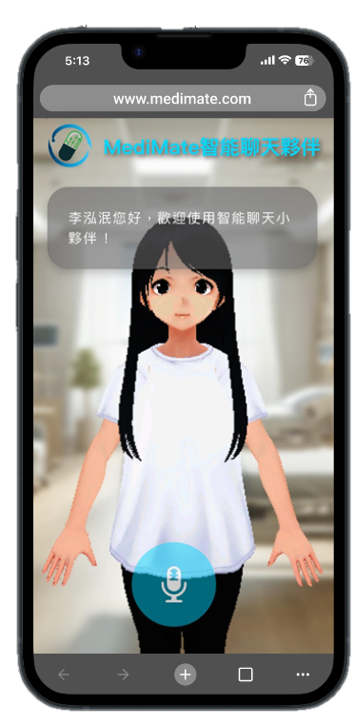
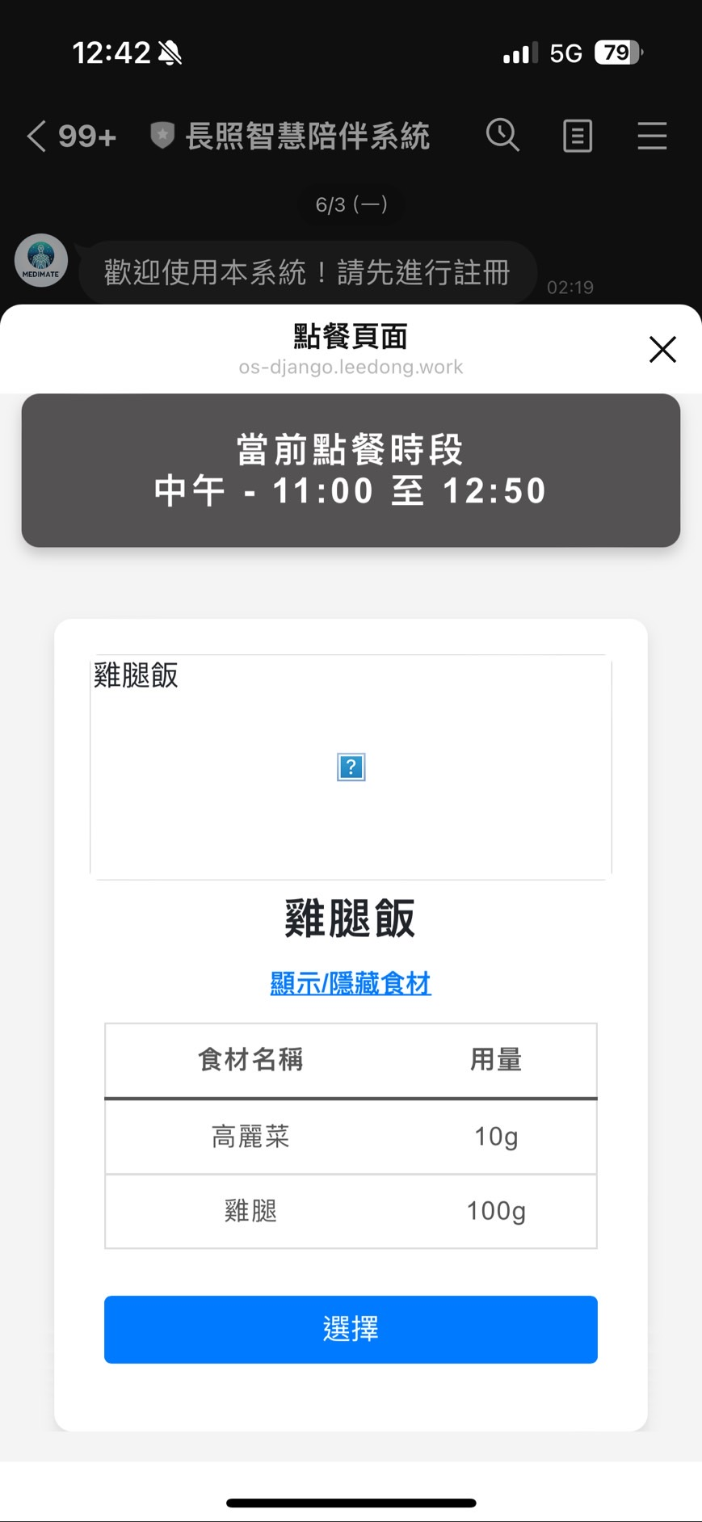
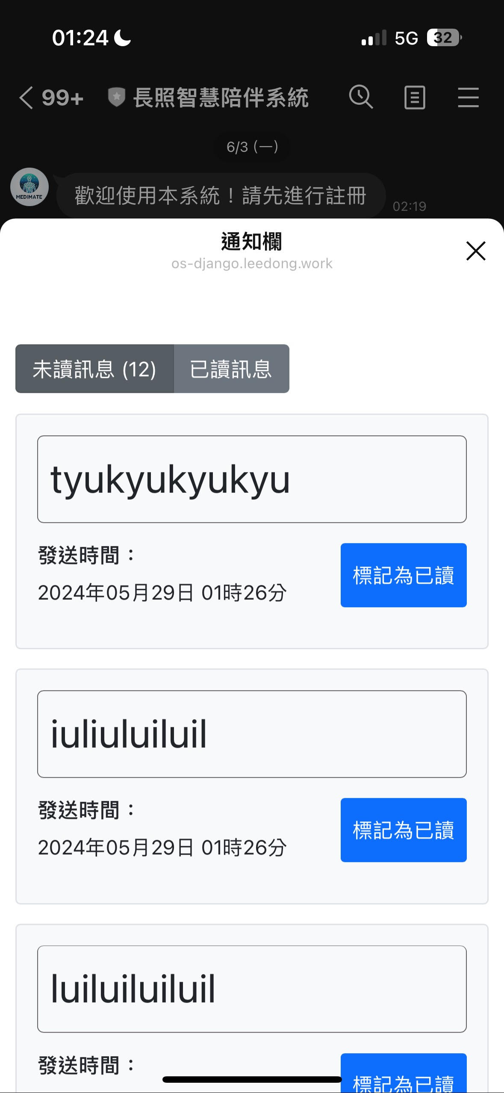
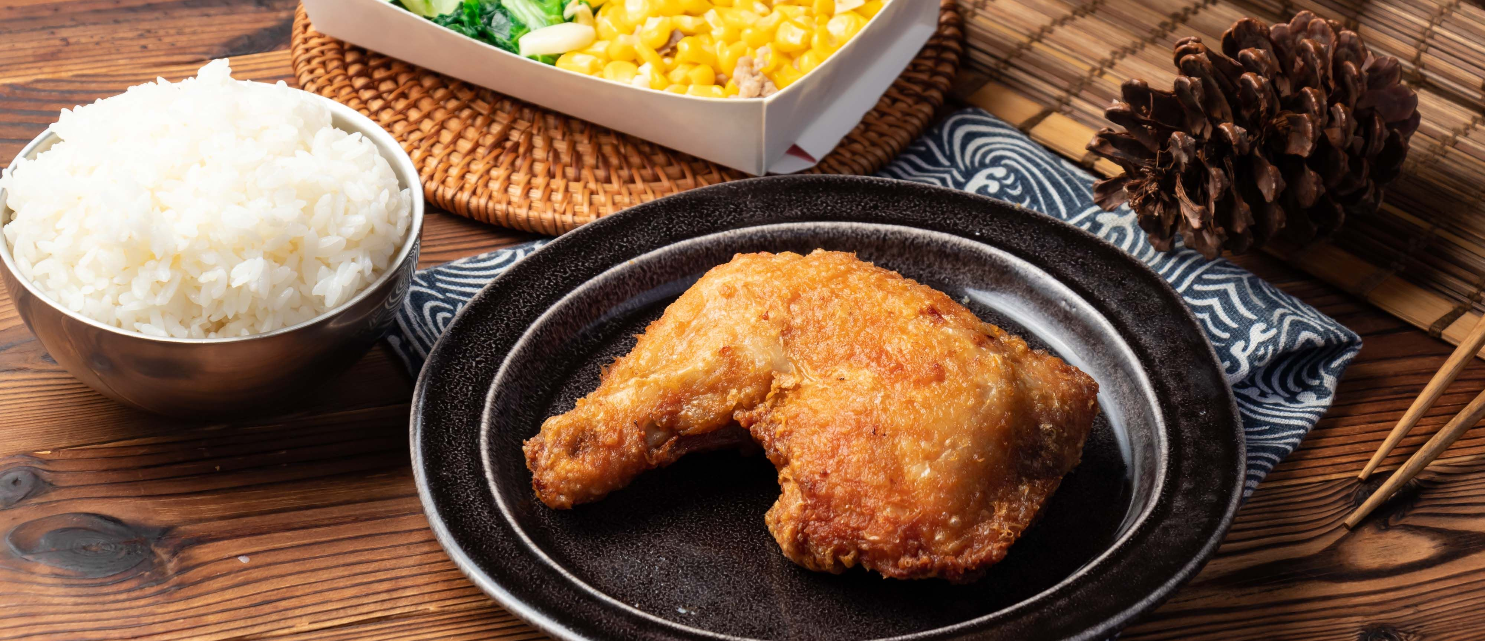

系統功能
報告人：泓泯
$$$$
前台功能
後台功能
前台介面
測試訊息1
測試訊息TEST
測試訊息0529

Slide 20
系統功能
報告人：泓泯
$$$$
前台功能
後台功能
前台LineBot
被照護者
虛擬人聊天
點餐功能
通知欄
服務功能
資訊查看
使用教學
官方網站

Slide 21
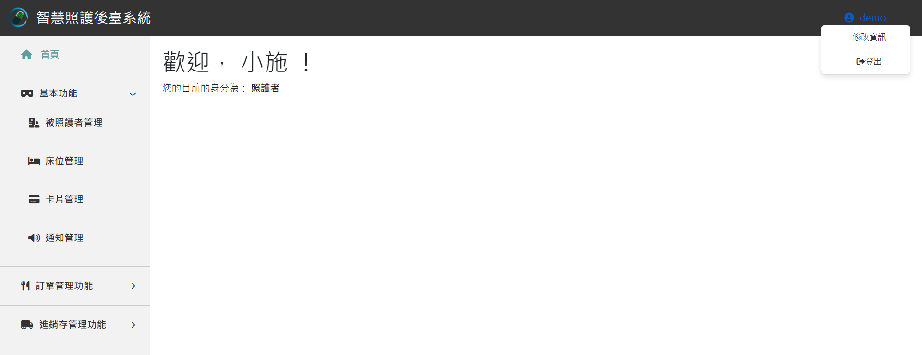
系統功能
報告人：泓泯
$$$$
前台功能
後台功能
後台介面
區分權限
使用者資訊更動
與登出
功能選單 (依據權限提供功能)
以簡易方便為我們的製作目標

Slide 22
系統功能
報告人：泓泯
$$$$
前台功能
後台功能
後台管理系統
最高管理者
藥物配送管理
照護者
基本功能
用戶管理
床位管理
卡片管理
通知管理
訂單管理功能
餐點配送管理
餐點管理
餐點食材管理
點餐時段管理
進銷存管理功能
食材管理
食材進貨管理
食材供應商管理
照護者-藥品
藥品請求管理
藥品配送管理

Slide 23

未來展望
6
後續工作 | 校外競賽
Section

Slide 24

報告人：宇正
未來展望
修正建議
未來展望
評審建議事項 | 修正情形
可到實際的長照中心了解環境，以加強實用性 | 已於113/9/27前往日照中心環境了解，場域空間可運用本系統設備(運送機器人)。並得知該日照中心主要護理師只有一位，因此系統確實可作為輔助，減少照護工作負擔。同時也增加餐點送達顯示點餐人照片跟餐點，增加實用性。
系統的整合性尚須改善，系統在手機、物聯網和網站平台的資訊傳遞可在加強應用的內容 | 後台首頁新增儀表板，有IP Camera 即時畫面、被照護者情緒與訂餐即時通知，使照護者更快掌握被照護者需求，並美化整體後台介面。 物聯網設備新增IP Camera，透過YOLO模型，掌握場域中長者動作，避免不正常姿勢，如跌倒，並串接到後台通知提醒照護者前往注意。 無人車改為運送機器人，由 QR-CODE進行站點認定，並且連線、行進方向與避障都大幅改善。 前台虛擬人連接後台，將被照護者之對話資訊傳入後台模型進行情緒分析，加強資訊傳遞運用，提供照護者對被照護者的情緒掌握。 前台虛擬人新增動作、語音應答、換人與換臉，增加互動性。介面與人物模型大幅改善。
建議考量長照中心的實體環境 | 依訪談調查了解日照中心環境改善系統設備安置與系統可用性，並確認本系統設備於場域確實可行。
連接網路速度需要改善 | 物聯網設備已改善連線機制，連線方式改為AP模式，使網路設備延遲降低與連線狀況穩定。

Slide 25

報告人：宇正
未來展望
修正建議
未來展望
01
使虛擬人更智能，提供判斷領藥服務與分析情緒給照護者
02
使虛擬人提供更多服務，如遊戲模式、換臉與時間提醒
03
獲得資訊視覺化，使照護者能更簡單掌握需求狀態
04
增加更多物聯網設備的應用

Slide 26
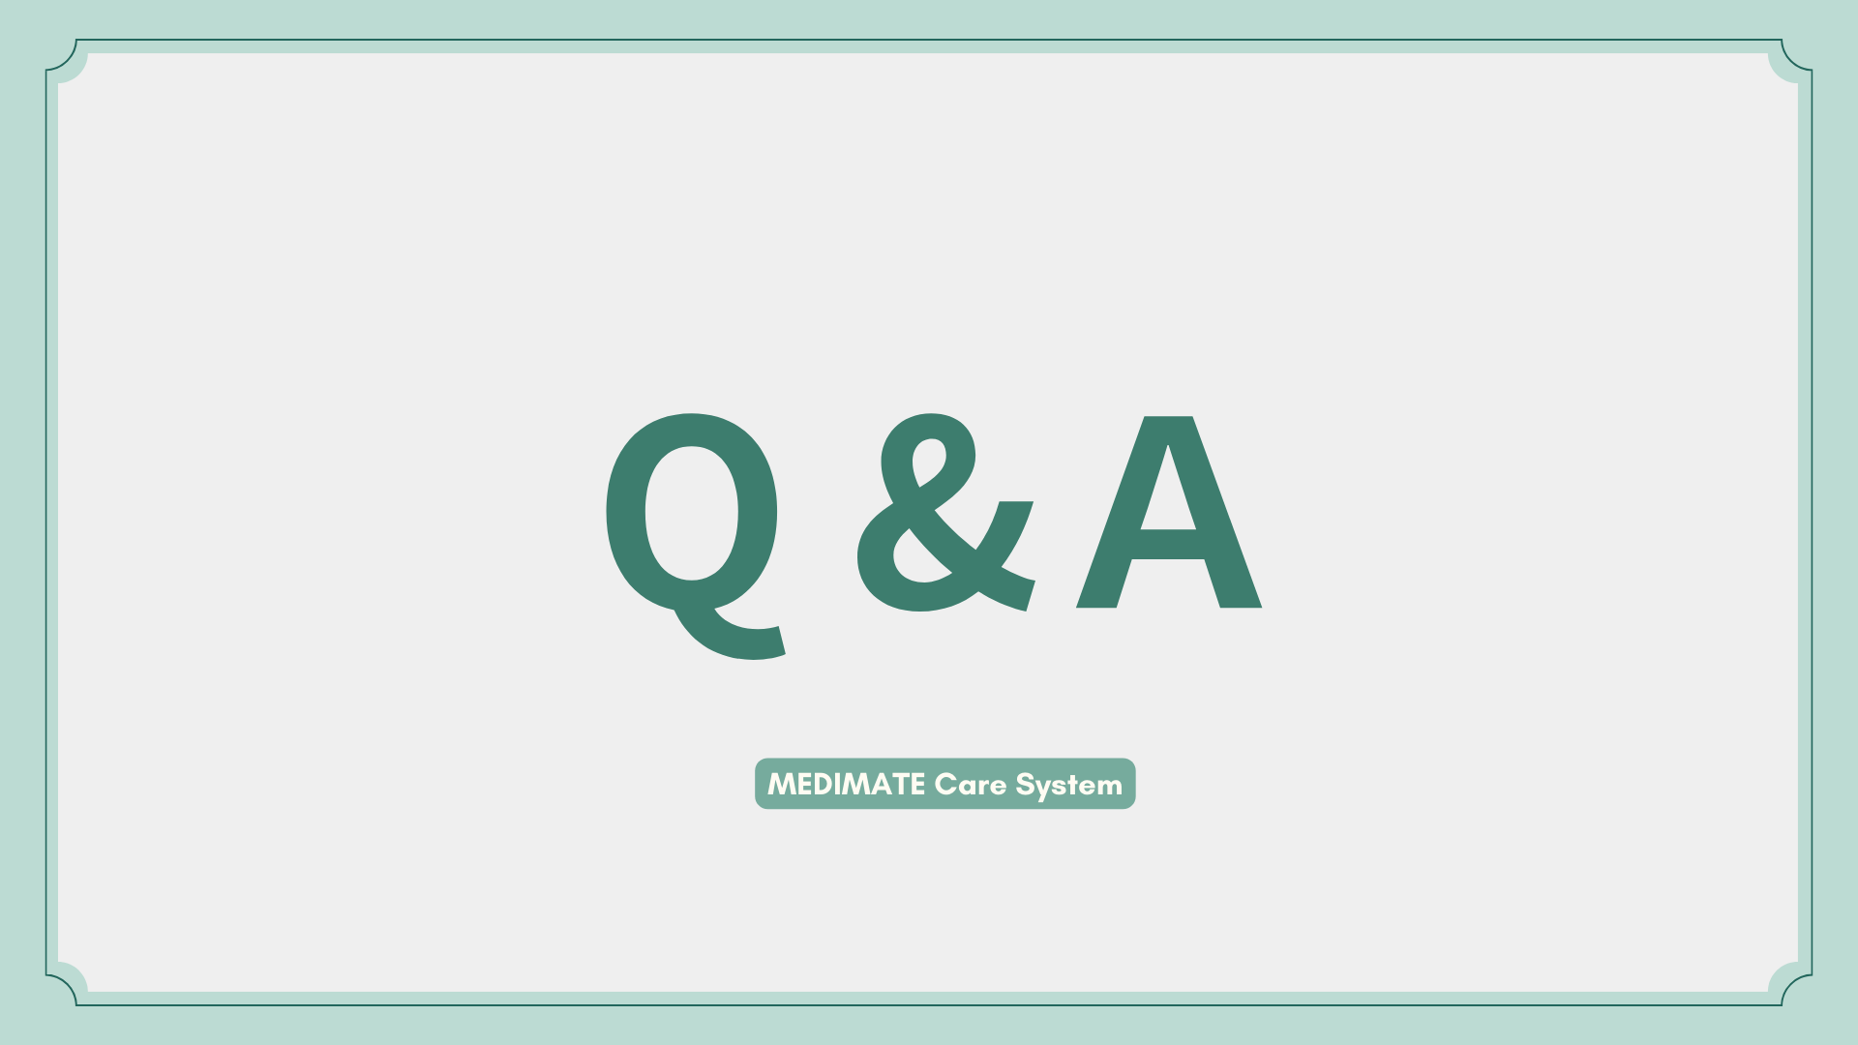
DEMO
DEMO
https://medimate.tw/login

Slide 27


Slide 29

P.14
其他附件
分工表
linebot | UI/UX 與介面設計 | 〇 |  | ●
 | LINE登入驗證 |  |  | ●
 | 註冊 |  |  | ●
 | 點餐服務 |  |  | ●
 | 通知欄 |  |  | ●
 | 領藥服務 |  |  | ● | 〇
 | 介面實作 |  |  | ●
虛擬人 | UI/UX 與介面設計 | 〇 |  |  | ●
 | 虛擬人製作 |  |  |  | ●
 | 環境建置 | ● |  |  | 〇
 | 文字輸入 |  |  |  | ●
 | 語音輸入 |  |  |  | ●
 | 語音輸出 |  | 〇 | ● | 〇
 | OPEN AI API串接 |  | 〇 | ● | 〇
無人配送車 | 硬體組裝 |  | ●
 | 車軌製作 |  | ●
 | 驅動程式撰寫 |  | ● | 〇
 | RFID 設備 |  | ●
 | 車輛狀態定時檢測 |  | 〇 | ●
文件撰寫 | 統整 | ●
 | 第1章 前言 | ●
 | 第2章 營運計畫 | 〇 |  |  | ●
 | 第3章 系統規格 | 〇 |  | ●
 | 第4章 專題時程與組織分工 | ●
 | 第5章 需求模型 | 〇 | 〇 |  | ●
 | 第6章 設計模型 |  | ● | 〇 | 〇
 | 第7章 實作模型 | 〇 | 〇 | ●
 | 第8章 資料庫設計 | ● |  | 〇
報告 | 簡報製作 | ● |  | 〇
項目/組員 |  | 11046066 鍾柏安 | 11046064 蔡政翰 | 11046083 李泓泯 | 11046087 范姜宇正
資料庫 | 資料表規劃 | ● | 〇 | 〇
伺服器 | DNS、HTTPS |  | 〇 | ●
 | 專案部屬 |  | ●
開發環境 架設 | NodeRed |  | ● | 〇
 | Django | 〇 |  | ●
 | NodeJS | ● |  |  | 〇
後台管理 系統 | UI/UX 與介面設計 | ●
 | 主頁 | ●
 | 後台登入權限 | ●
 | 註冊 | ●
 | 照護者管理 | ●
 | 被照護者管理 | ●
 | 床位管理 | ●
 | 餐點管理 | ● |  | 〇
 | 餐點食材管理 | ●
 | 食材管理 | ● |  | 〇
 | 食材進貨管理 | ●
 | 食材供應商管理 | ●
 | 藥物配送管理 |  | ● | 〇
 | 餐點配送管理 |  | ● | 〇
 | 通知管理 |  |  | ●
 | 卡片管理 |  | ● | 〇
 | 用餐時段管理 |  |  | ●

Slide 30

其他附件
商業模式
關鍵合作夥伴 | 關鍵活動 | 價值主張 |  | 顧客關係 | 目標客群
政府和社福機構 照護中心 餐飲食材供應商 | 用戶反饋交流 持續技術升級與維護 食品庫存管理 | 提升長者生活質量、照顧陪伴 客製化服務和個人化設定 |  | 個性化的AI互動體驗 定期用戶回饋和改進 | 照護中心住客 銀髮族 醫療保健機構
 | 關鍵資源 |  |  | 通路
 | AI與IoT技術 專業技術人員 硬體設備 |  |  | 社交媒體和線上宣傳 與長照單位合作試辦體驗活動
成本結構 |  |  | 收益流
技術研發和維護費用 合作夥伴和供應商成本 |  |  | 訂閱服務（比如持續的軟體更新和顧客支持） 販售此系統之直接收入

Slide 31


其他附件
營收獲利
營收模式
批量授權
訂閱服務
供日照醫療機構等單位批量購買
根據購買授權數量提供對應的折扣
若提供虛擬人軟體服務，可以支付月費或年費獲得系統使用權和定期更新

